Slide 1
Рубежи
воинской доблести
Думиничского района
Калужской области

Slide 2
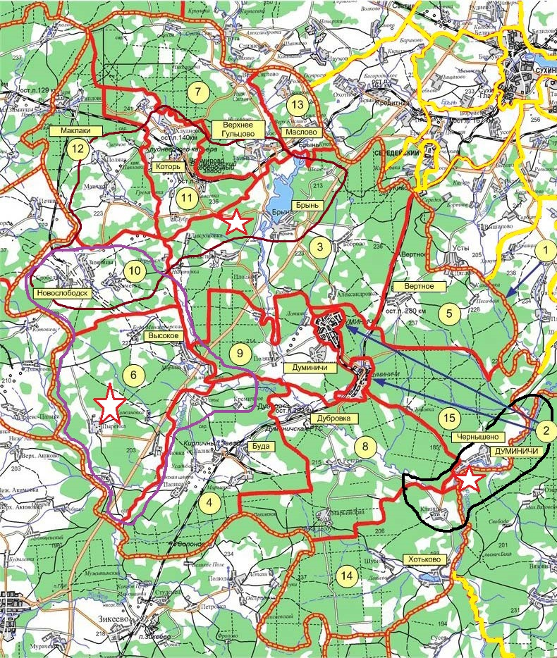
1. Рубеж с. Брынь –
д. Гульцово –
д. Кишеевка –
д. Хлуднево – с. Маклаки
Карта района с рубежами
1
2. Рубеж д. Будские Выселки
д. Клинцы –
с. Чернышено –
д. Притычино
3
3. Рубеж д. Слободка – д. Буда Монастырская
– д. Высокое – п. Ленинский
2

Slide 3
1. Рубеж с. Брынь – д. Гульцово –
д. Кишеевка – д. Хлуднево – с. Маклаки
Причины выделения рубежа:
Территория Брынь – Гульцово – Кишеевка – Хлуднево – Маклаки в январе-апреле 1942 года попала в зону интенсивных оборонительных и наступательных боев общей полосы 10 армии РККА (в современных западных границах Калужской области - также район Юхнова, Барятинский, Спас-Деменский районы), которые способствовали сковыванию сил противника в направлении на Смоленск и далее на Москву.
Решение оперативно-тактических задач на рубеже отрядами ОМСБОН НКВД СССР ст. лейтенанта Лазнюка и капитана Горбачева, что способствовало уничтожению фашистской группировки в Сухиничах и отбрасыванию её от Москвы.
1

Slide 4
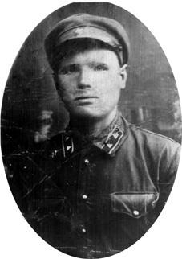
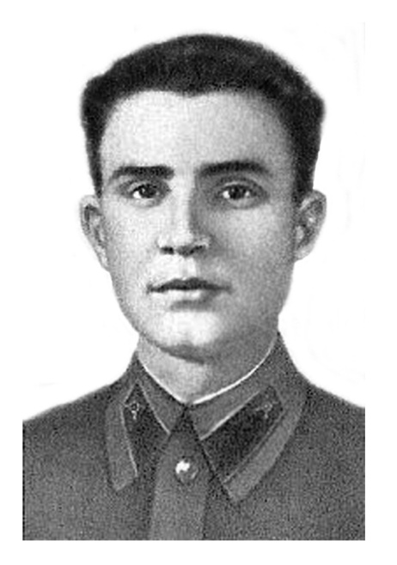
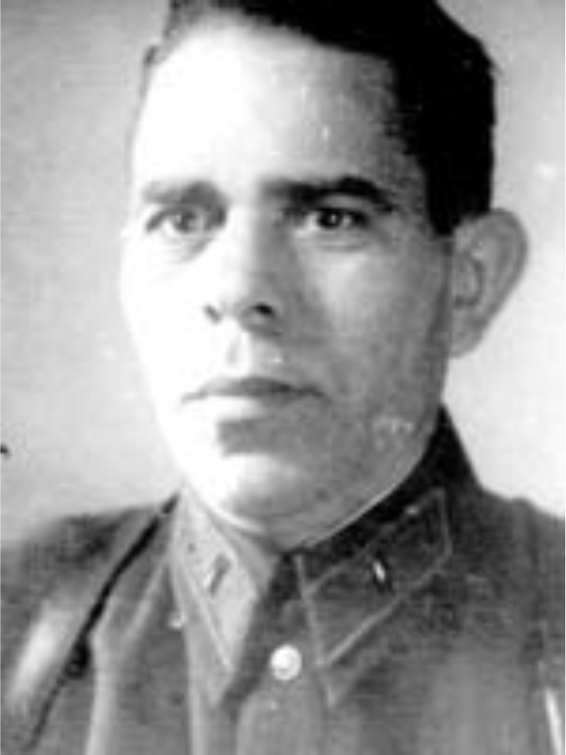
Бой у дере́вни Хлу́днево — героический эпизод заключительного этапа Битвы за Москву в ходе Великой Отечественной войны.
Никита Семенович Горбачев, в 1941 г. капитан, командир 6-й роты 2-го полка ОМСБОНа.
Новая книга о Хлудневском бое.
Презентация прошла
в п. Думиничи
23 июля 2020 г.
Командир отряда
ст. лейтенант
Кирилл Захарович
Лазнюк.
Лазарь Хаймович Паперник – заместитель политрука отряда,
Герой Советского Союза.

Slide 5
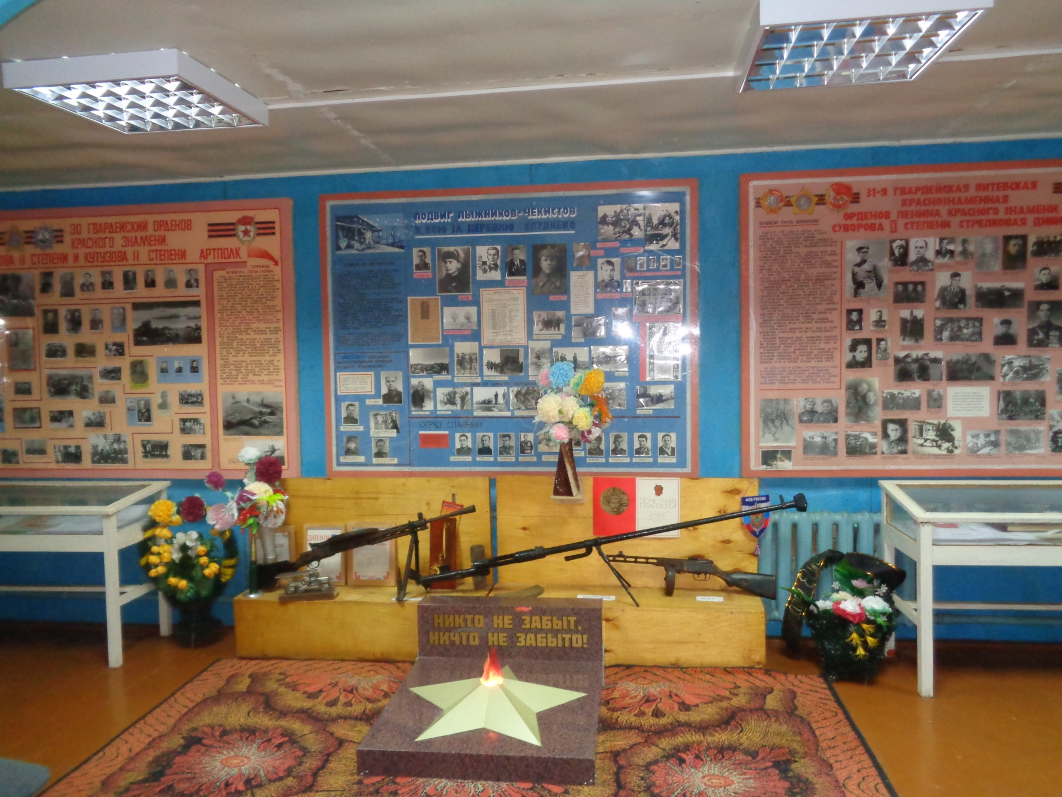
В экспозиции музея боевой славы им. М.Т. Егорцева
в с. Маклаки находится стенд, посвященный
Хлудневскому бою.

Slide 6
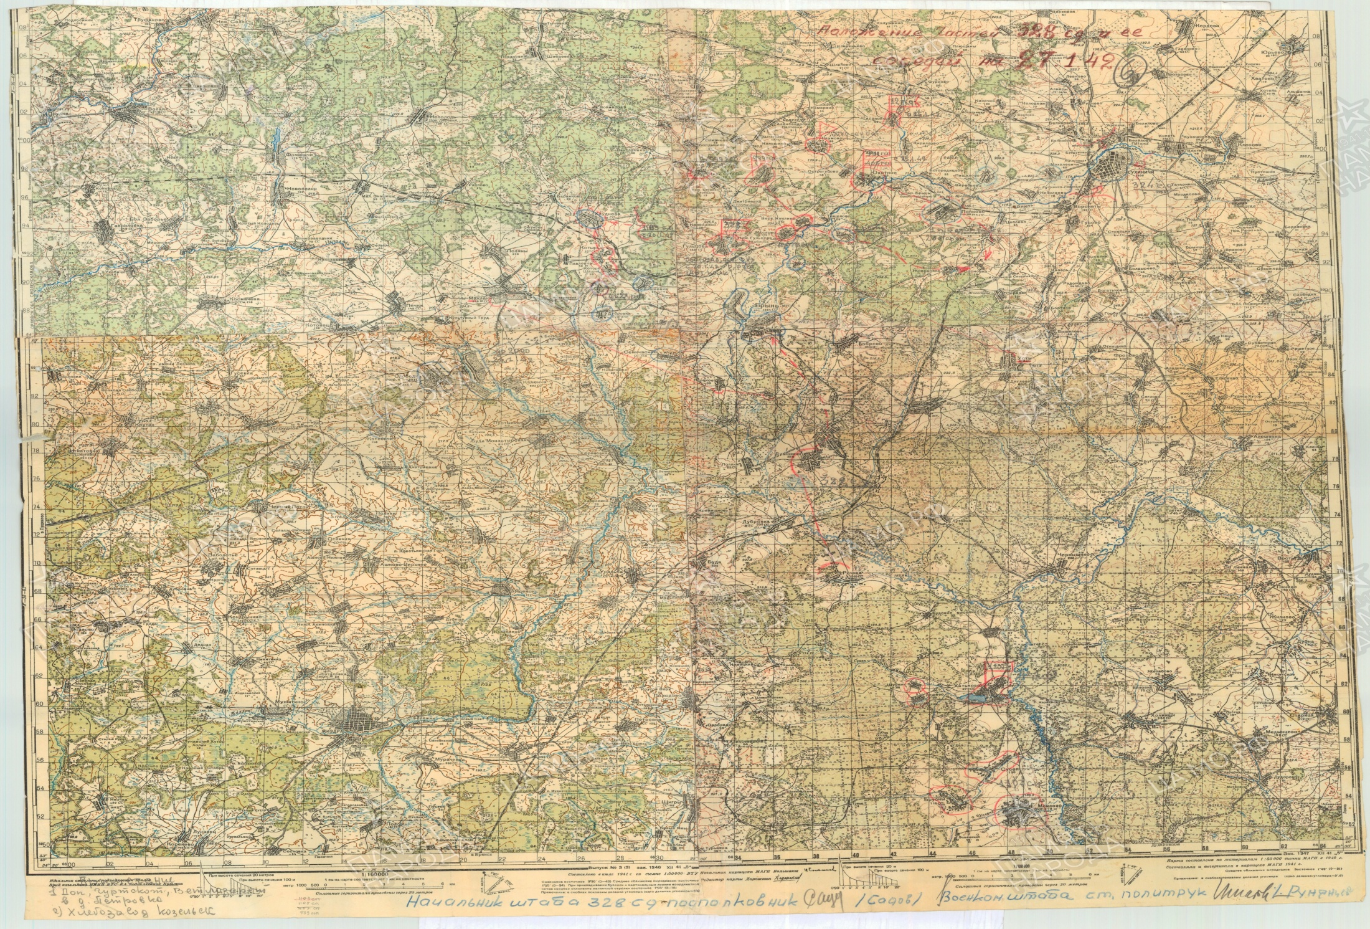
Карта действий 328 сд на январь 1942 г.

Slide 7
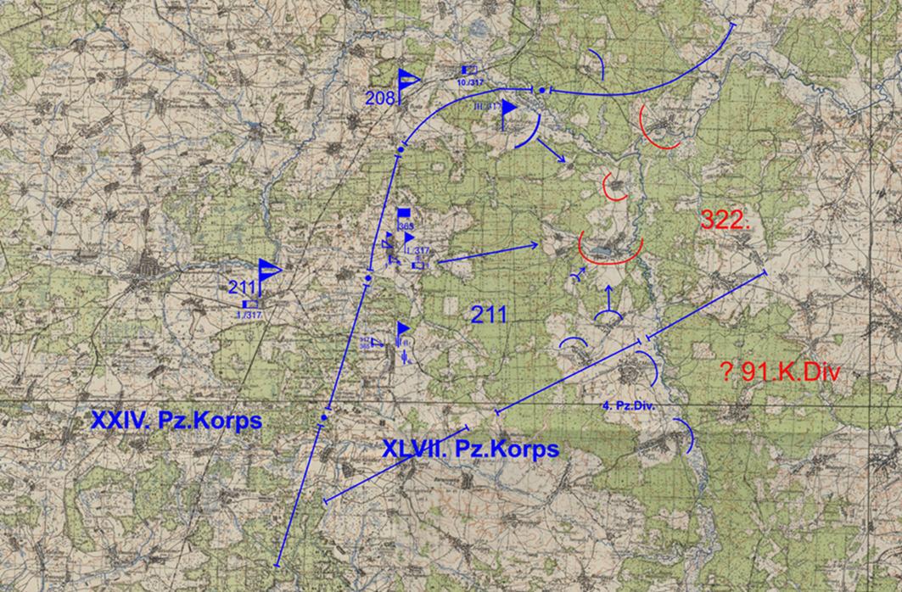
Направление движения немецких подразделений
с целью деблокирования группировки фон Гильза в г. Сухиничи

Slide 8
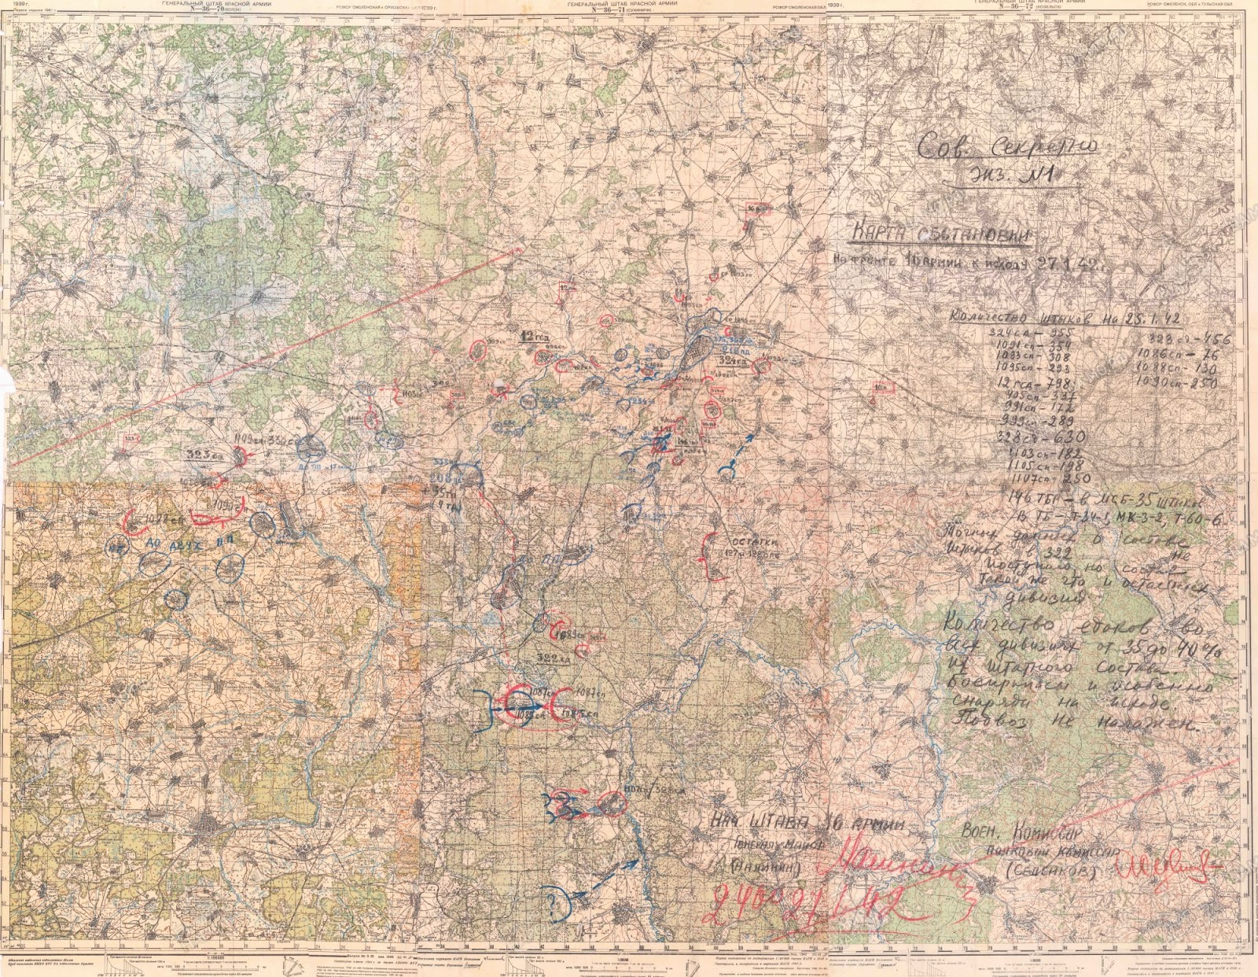
Карта обстановки в полосе фронта 16 армии
к исходу 27 января 1942 года

Slide 9
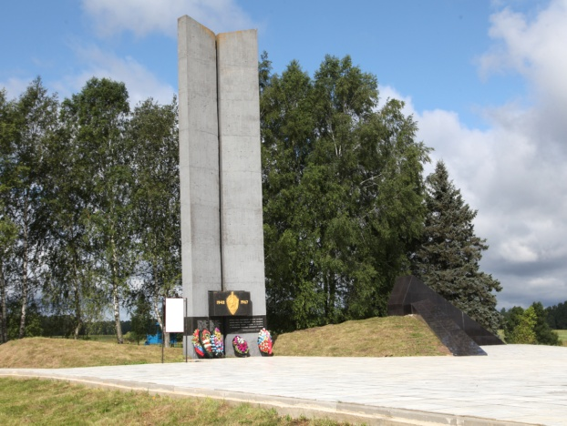
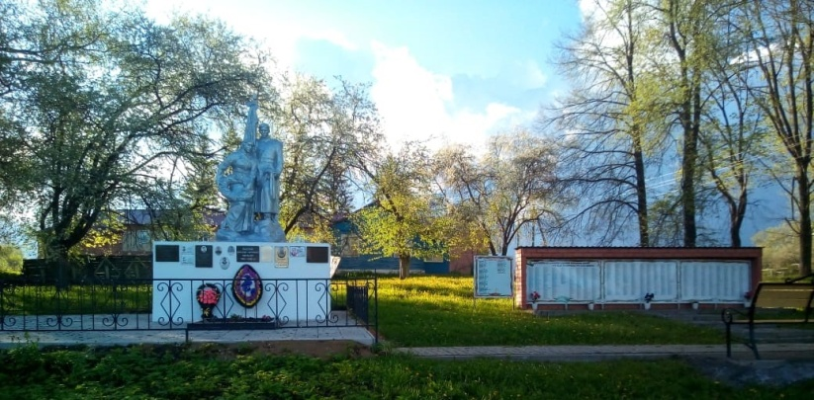
Значение боёв на Рубеже:
Срыв планов врага по деблокированию окруженных в районе г. Сухиничи немецких войск;
Противодействие созданию в глубине наших войск плацдарма для развития наступательных действий в отношении 10 армии РККА;
Сковывание и истребление сил противника в период подготовки советским командованием контрнаступления под Москвой.
Удержание территории, которая в июле 1943 года была использована для наступательной операции «Кутузов» в северо-западной части «Курского выступа» и дальнейшего наступления в ходе Курской битвы.
Село Маклаки
Д. Хлуднево
Село Маклаки

Slide 10
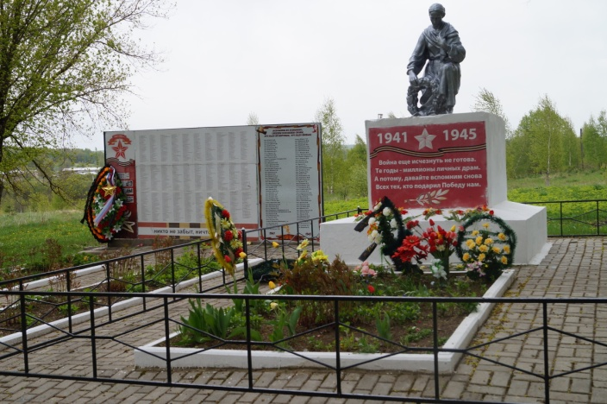
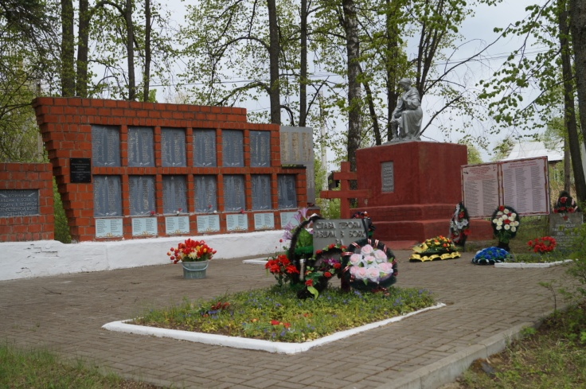
С учётом ныне несуществующих населенных пунктов рубеж №1 выглядит таким образом:
с.Брынь – д. Скачёк – д. Сорочка – д. Шваново – д. Верхнее Гульцово – д.Кишеевка – д.Хлуднево – с.Маклаки – д. Гремячевка – Телятинка – д.Дубровка – Лузгачи – с. Которь – д. Поляна – д. Михайловка – д. Малеевский – п. Сигунов.
Д. Гульцово
Село Брынь

Slide 11
2. Рубеж д. Будские Выселки –
д. Клинцы – с. Чернышено – д. Притычино
Причины выделения рубежа:
Отношение к фронтовой контрнаступательной операции левого крыла Западного фронта в районе Сухиничей и Козельска в рамках стратегической операции противника Вирбельвинд» («Смерч»), цель которой - окружение советских войск на «Сухиничском выступе», их разгром и наступление через Козельск и Калугу в направлении на Москву;
Отношение к Ржевско-Сычевским наступательным операциям (июль-декабрь 1942) цель которой - срезание ржевско-вяземского выступа и связывания резервов немецкого командования по переброске войск к Сталинграду.
Бои на этом рубеже проходили в августе-сентябре 1942 года.
Думиничский участок является составляющей общего рубежа, имеющего продолжение в Сухиничском и Ульяновском районах.
2

Slide 12
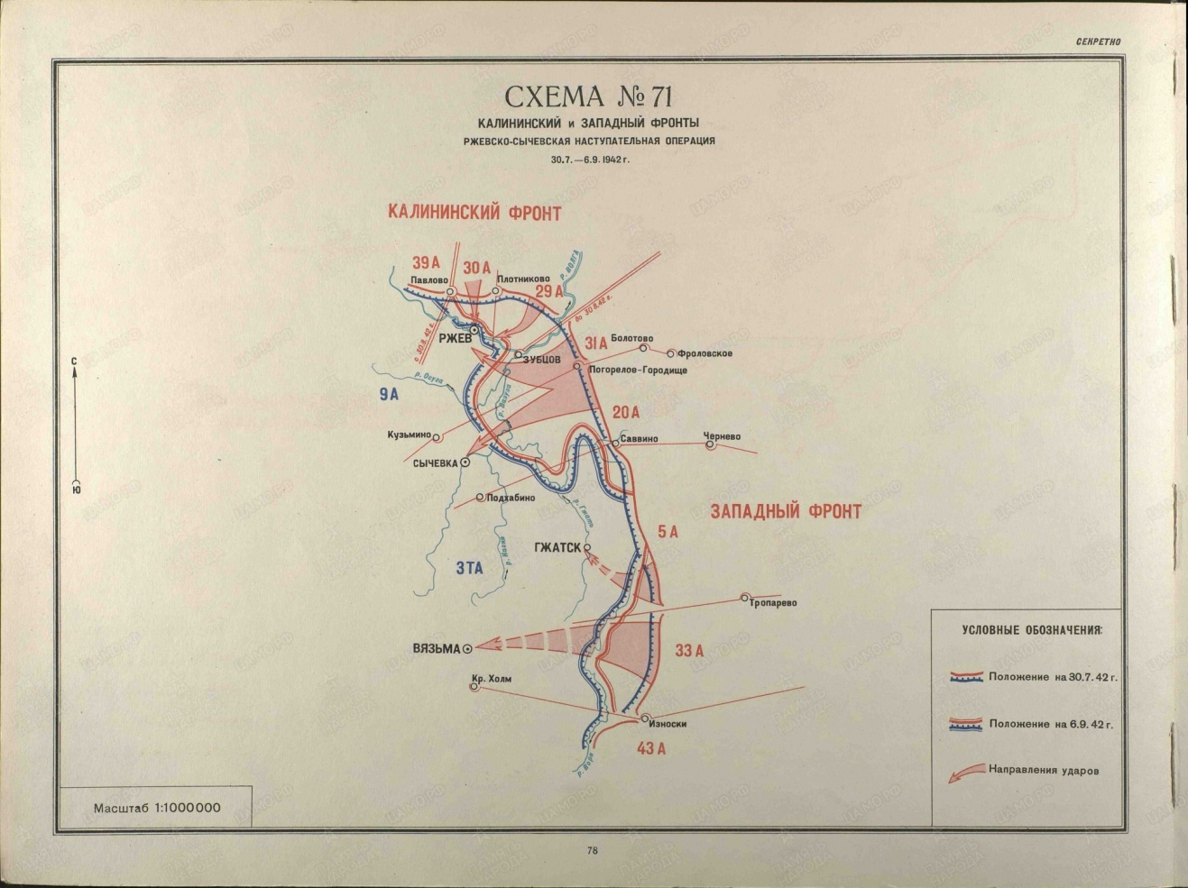
Схема Вяземско-Сычевской наступательной операции

Slide 13
Расположение войск Западного фронта на «Сухиничском выступе»

Slide 14
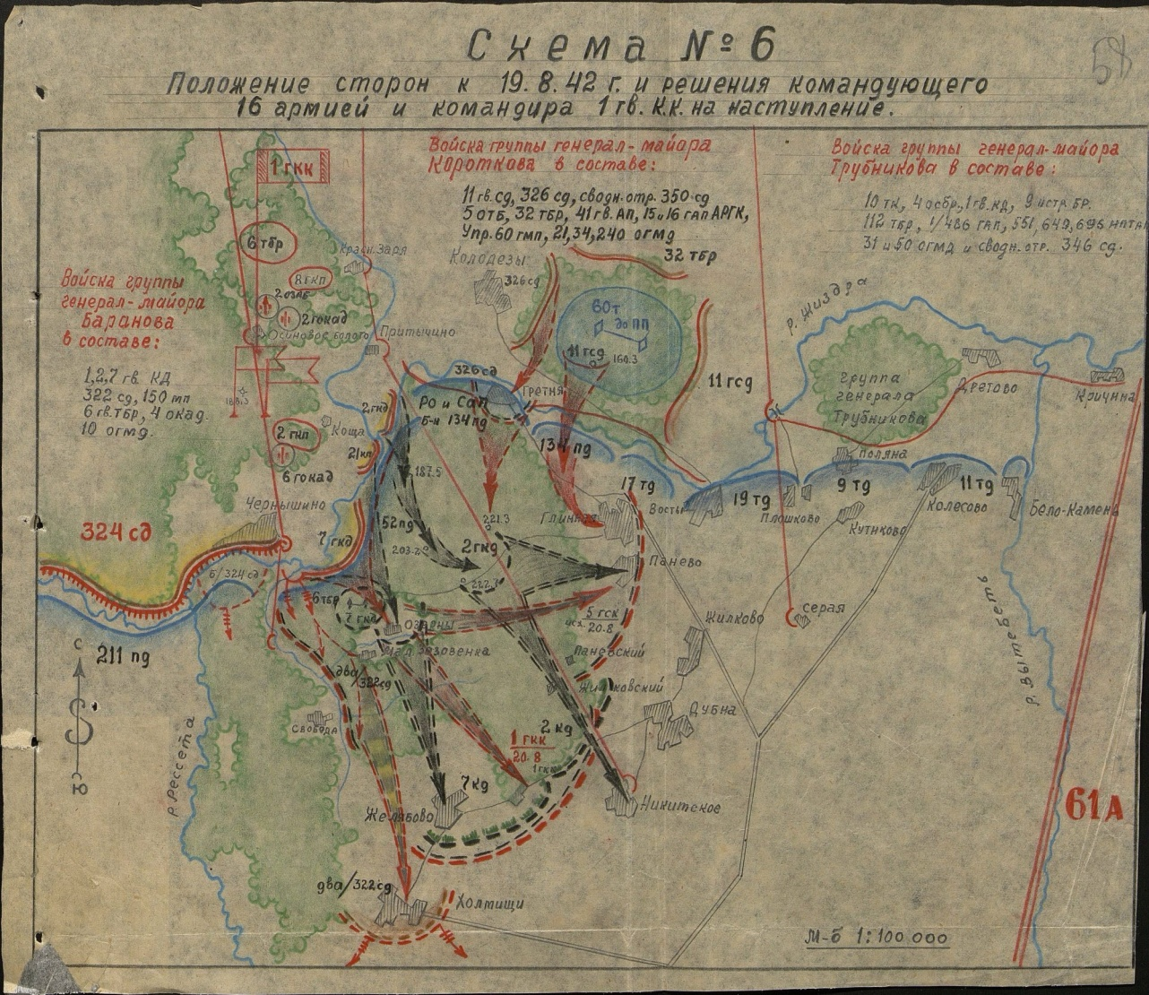
Контрнаступательные действия 1-го гвардейского кавкорпуса
в ходе оборонительных боёв

Slide 15
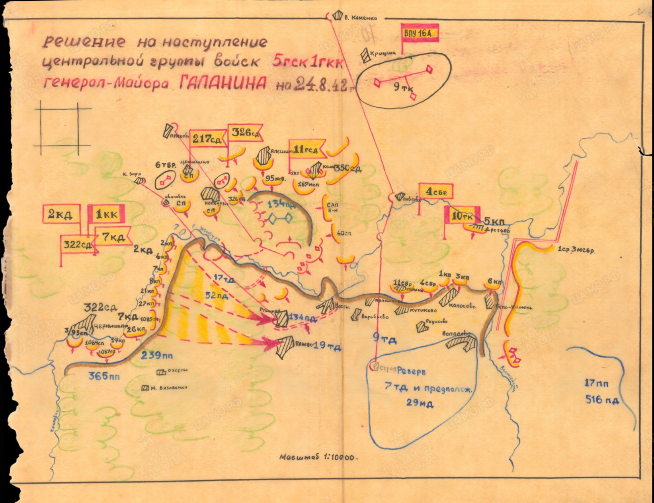
Схема боёв на Рубеже в районе села Чернышено

Slide 16
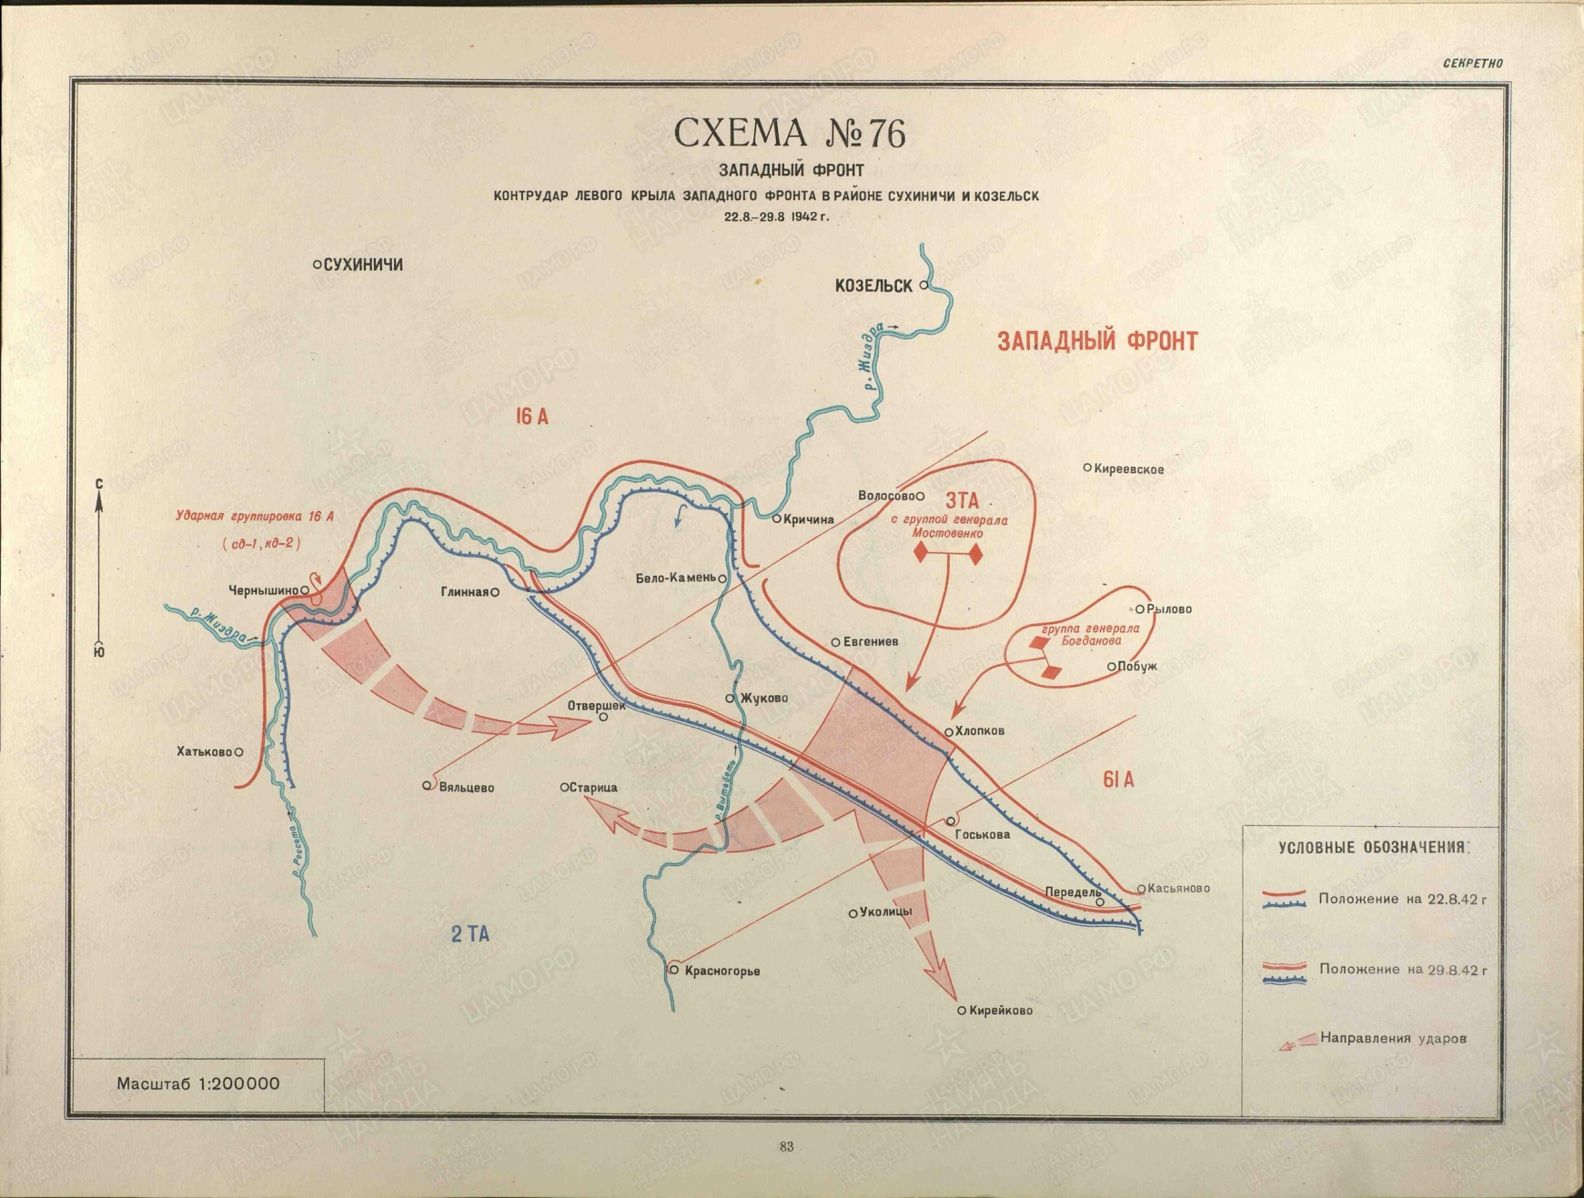
Схема контрнаступления от Сухиничей и Козельска

Slide 17
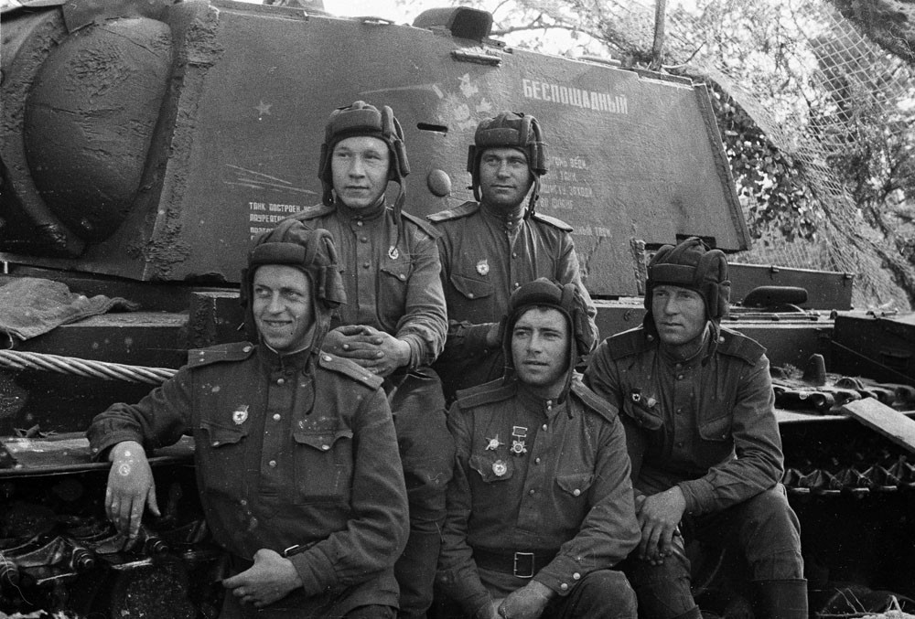
Экипаж танка КВ-1 «Беспощадный».
Танк был приобретен на личные средства и подарен 6-й гвардейской танковой бригаде стипендиатами второй Сталинской премии поэтом и писателем В. М. Гусевым, поэтами С. В. Михалковым, Н. С. Тихоновым, С. Я. Маршаком, художниками Кукрыниксами. Экипаж в составе командира танка лейтенанта Павла Хорошилова, старшего механика-водителя Георгия Филиппова, механика-водителя Егора Царапина, наводчика Алексея Фатеева, стрелка-радиста Алексея Егорова воевал бесстрашно.

Slide 18
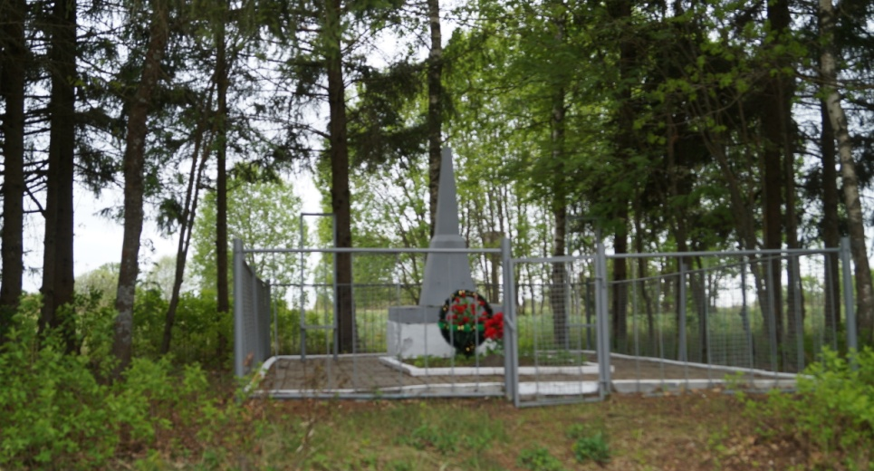
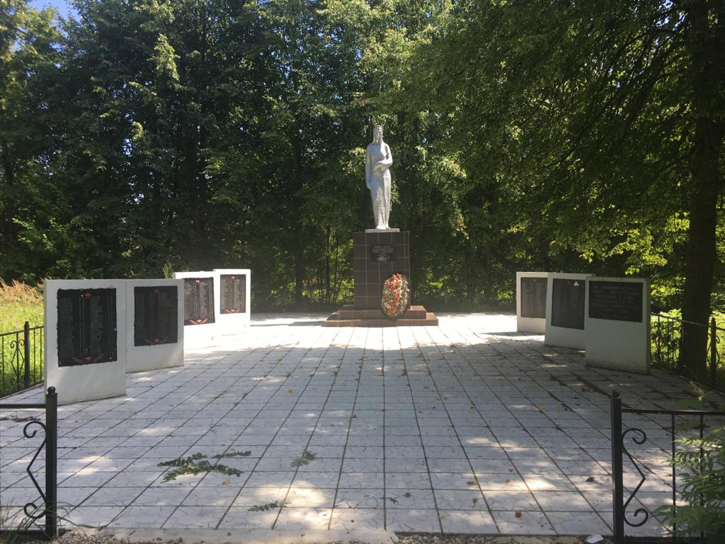
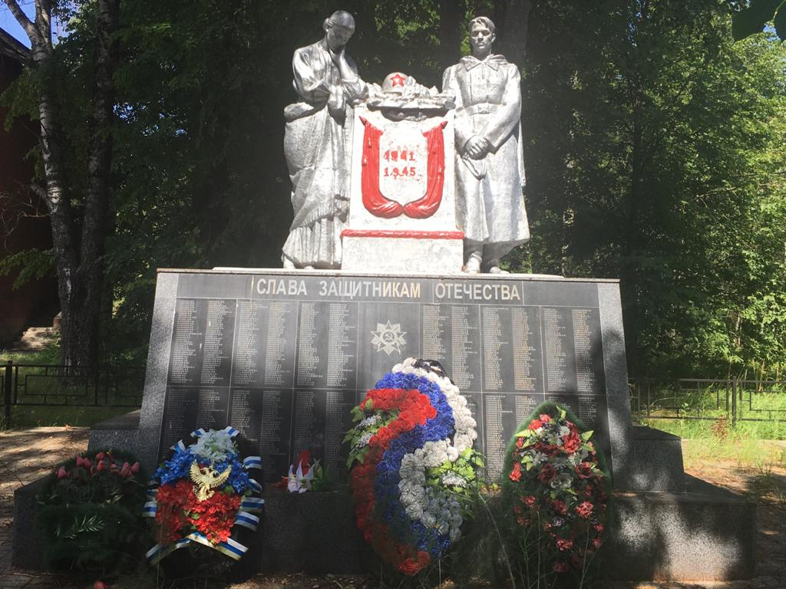
Об ожесточенности боев только на участке с. Чернышено –д. Притычино в августе 1942 говорят цифры потерь 16 армии: 825 погибших и 800 пропавших без вести.
Захоронение в д. Клинцы
Памятник «Скорбящая мать» в Чернышен.о
Братская могила в с. Чернышено

Slide 19
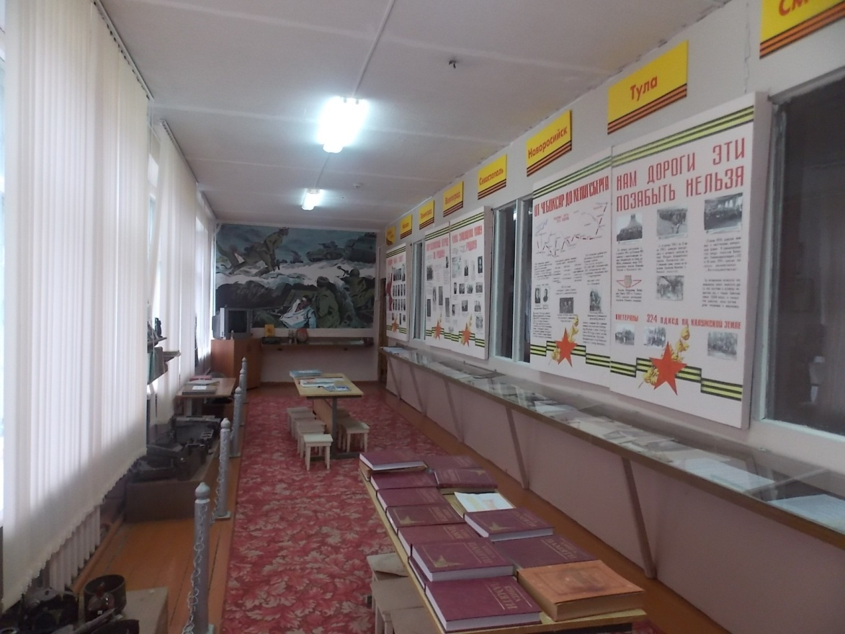
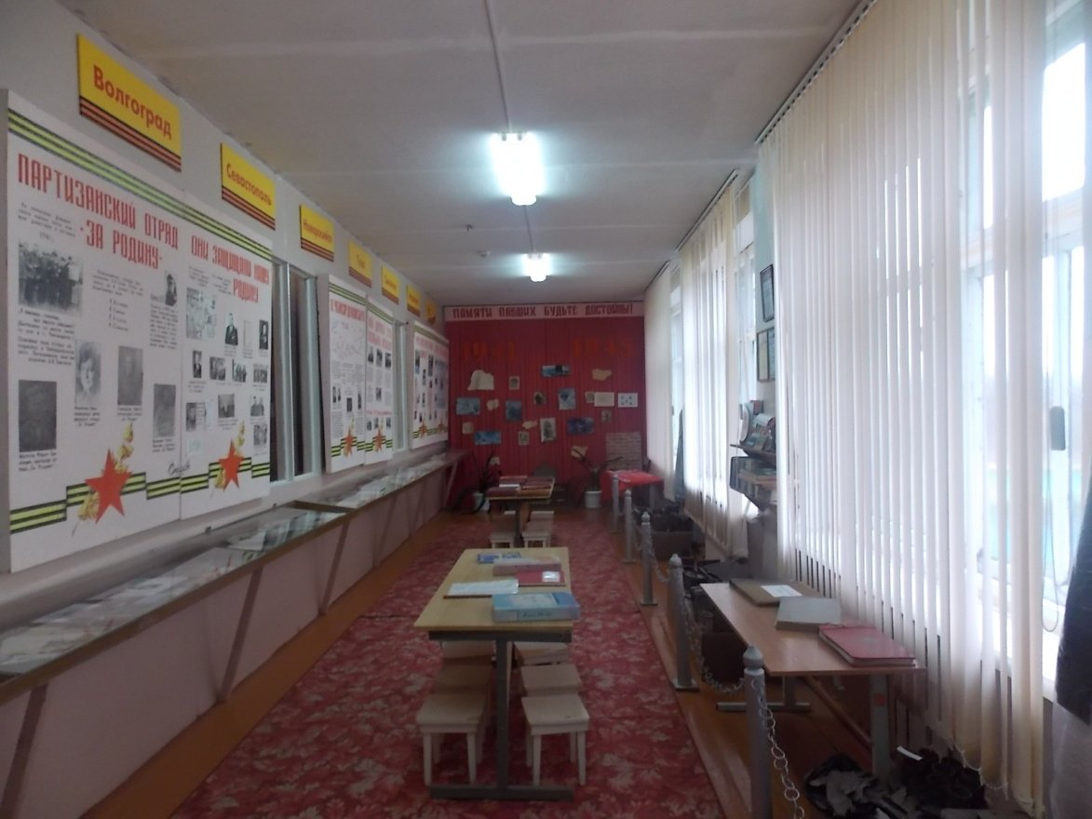
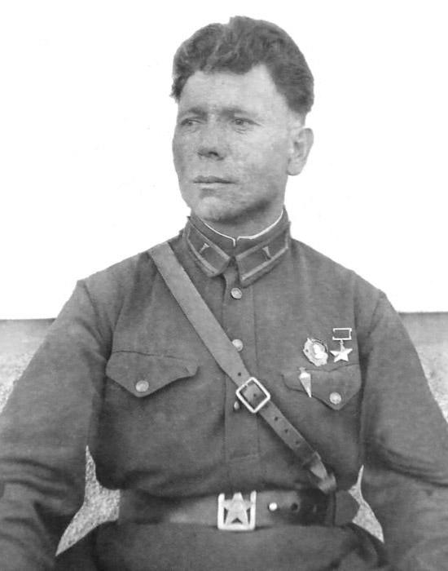
Ива́н Я́ковлевич Кра́вченко (10.101905 — 8.04.1942) — советский офицер, Герой Советского Союза (21.03.1940)
Музей боевой славы 324-й Верхнеднепровской Краснознамённой стрелковой дивизии, освобождавшей село Чернышено. Музей находится
в местной школе.
Ведёт свою историю
с 1973 г.
Командир 324-й сд 16-й армии Западного фронта с 8.03. по 6.04. 1942 г.

Slide 20
3. Рубеж д. Слободка – д. Буда Монастырская
– д. Высокое – п. Ленинский
Причины избрания рубежа:
Вхождение нашей территории, наряду с Жиздринским и Людиновским районами, в полосу Жиздринской наступательной операции 22 февраля — 23 марта 1943 года 16-й армии Западного фронта, цель которой – развить успех, достигнутый на южном стратегическом направлении и не допустить переброски туда немецких сил с центрального участка фронта.
3

Slide 21
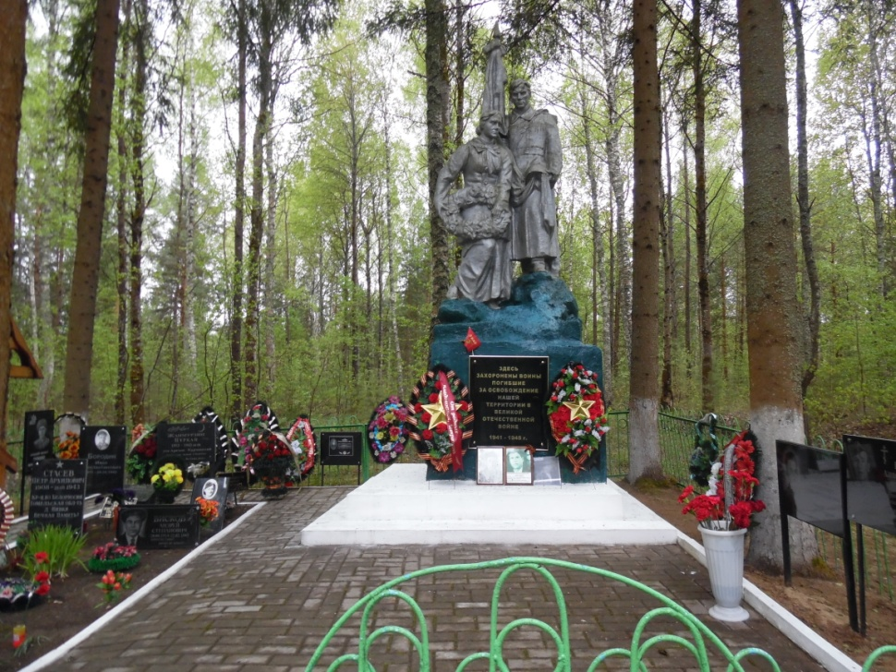
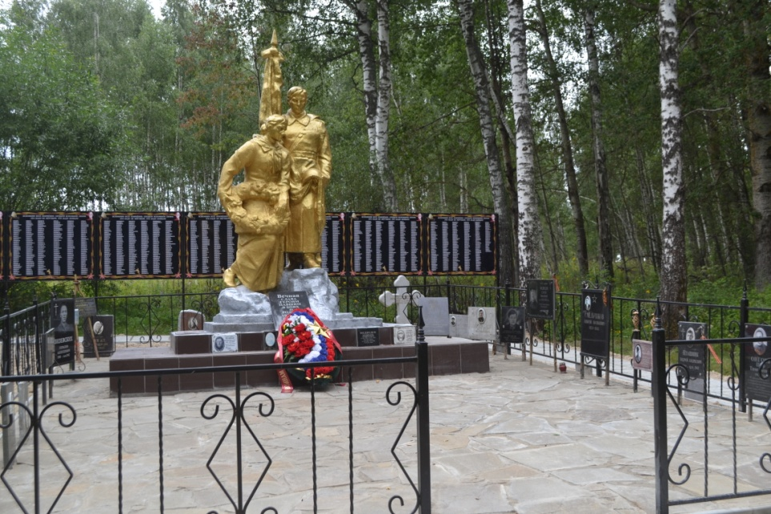
Братская могила в п. Мирный
СП «Деревня Высокое» –
самое крупное захоронение в районе.
Здесь покоится 9147 человек.
Захоронение в с. Зимницы.
Здесь покоится 3208 бойцов.

Slide 22
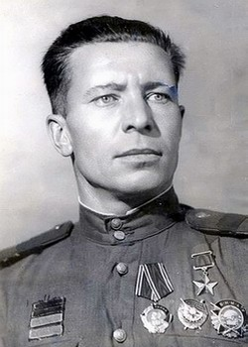
Почётный гражданин посёлка Думиничи (1975).
Афанасьев Никифор Самсонович (1910-1980)
снайпер 136 сп 97 сд 16 армии Западного фронта, ст. сержант.
Герой Советского Союза.
Воевал на Западном фронте с февраля 1942 по февраль 1943 г. Участвовал в боях на
Жиздринском направлении.
К 22 февраля 1943 г. уничтожил 202 фашиста.

Slide 23
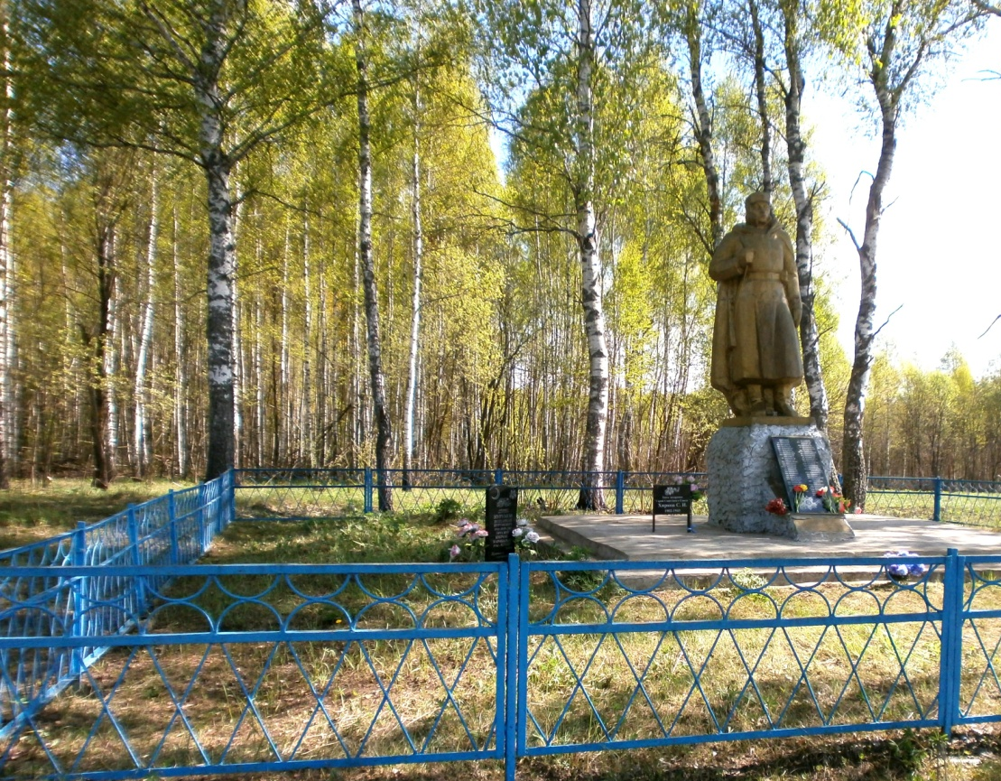
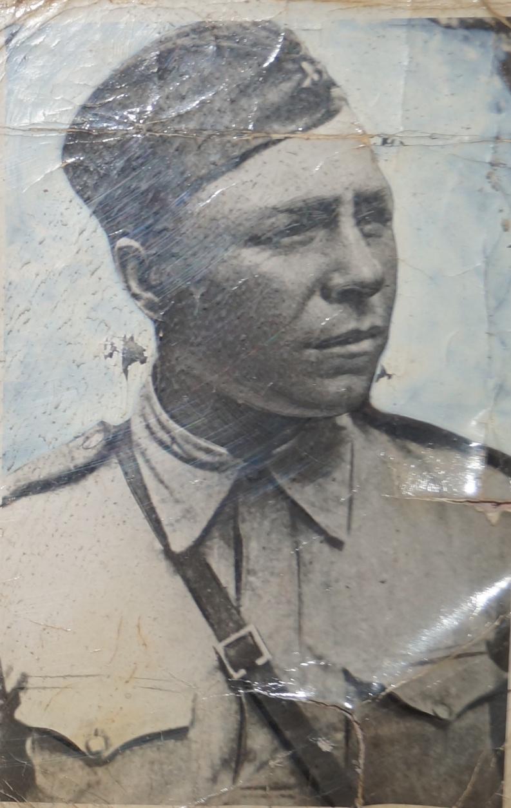
С учётом ныне несуществующих населенных пунктов
рубеж №3 выглядит таким образом:
д. Слободка – с. Зимницы – д. Каменка - д. Буда Монастырская – д. Высокое – п. Ленинский
Братская могила в д. Каменка, в которой
захоронен Герой Советского Союза, парторг 413 сд
Хирков Степан Игнатьевич
(1902-1943).
Значение боёв на рубеже:
Своей цели – захвата Брянска – операция не достигла, но самое главное было сделано: уничтожалась живая сила и танковые части, которые не попали для участия в других операциях противника, а именно:

Slide 24
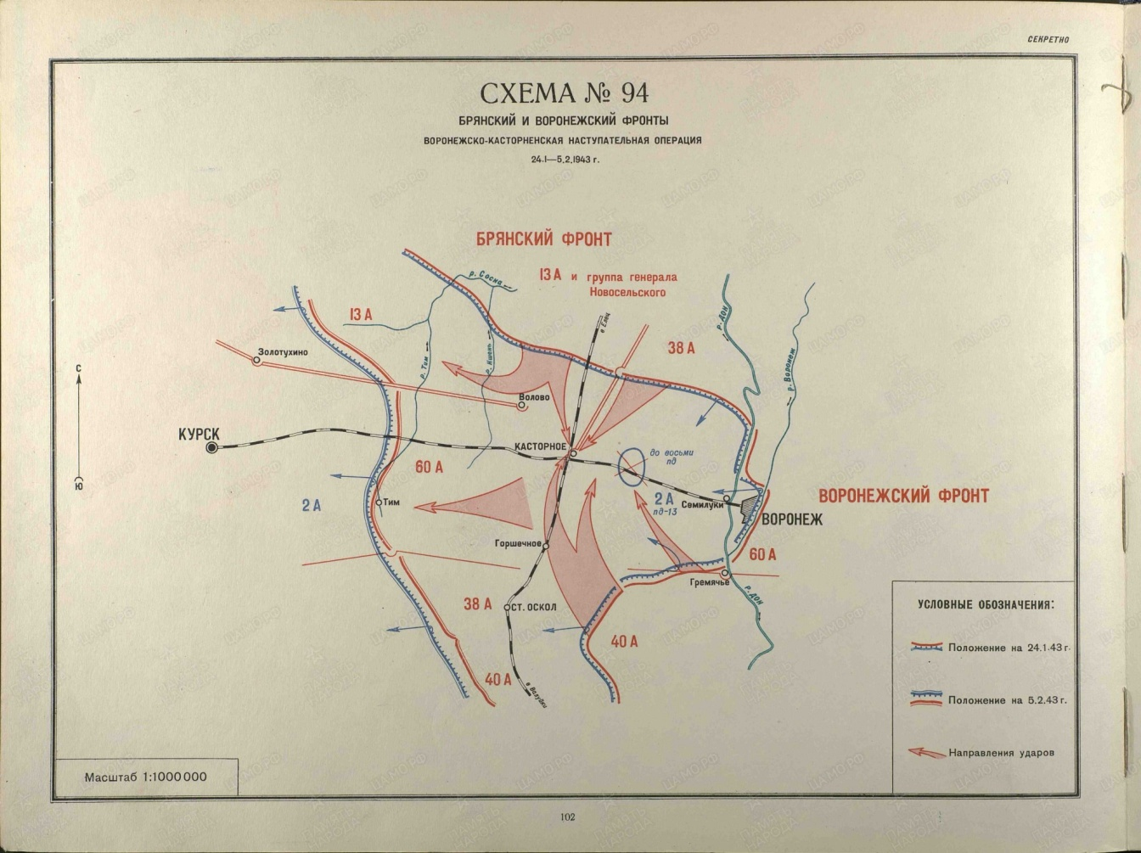
Схема Воронежско-Касторненской наступательной операции
с 24.01.1943 по 05.02.1943 г.

Slide 25
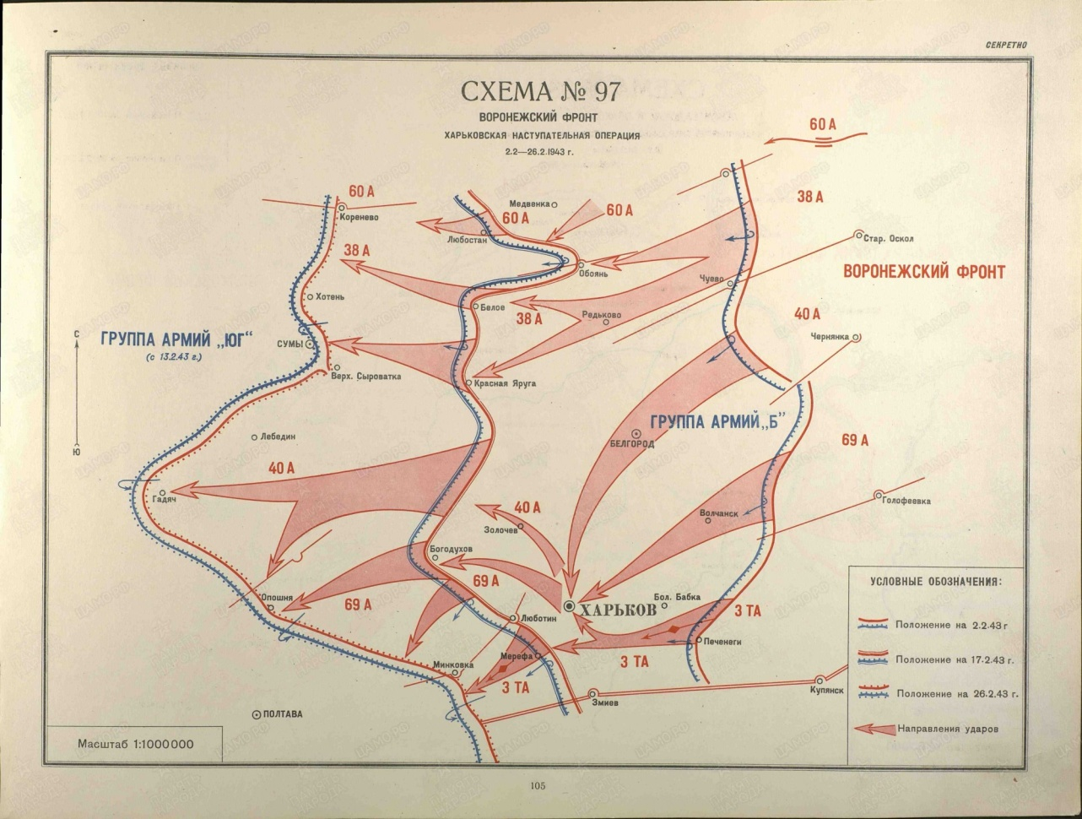
Схема Харьковской наступательной операции
с 02.02.1943 по 26.02.1943 г.

Slide 26
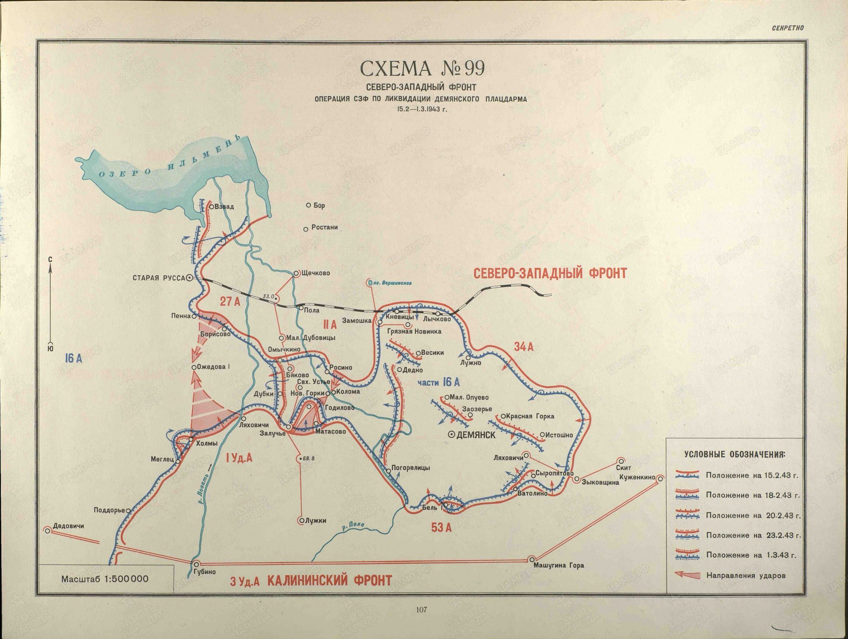
Схема операция Северо-Западного фронта по ликвидации Демянского плацдарма с 15.02.1943 по 01.03.1943 г.

Slide 27
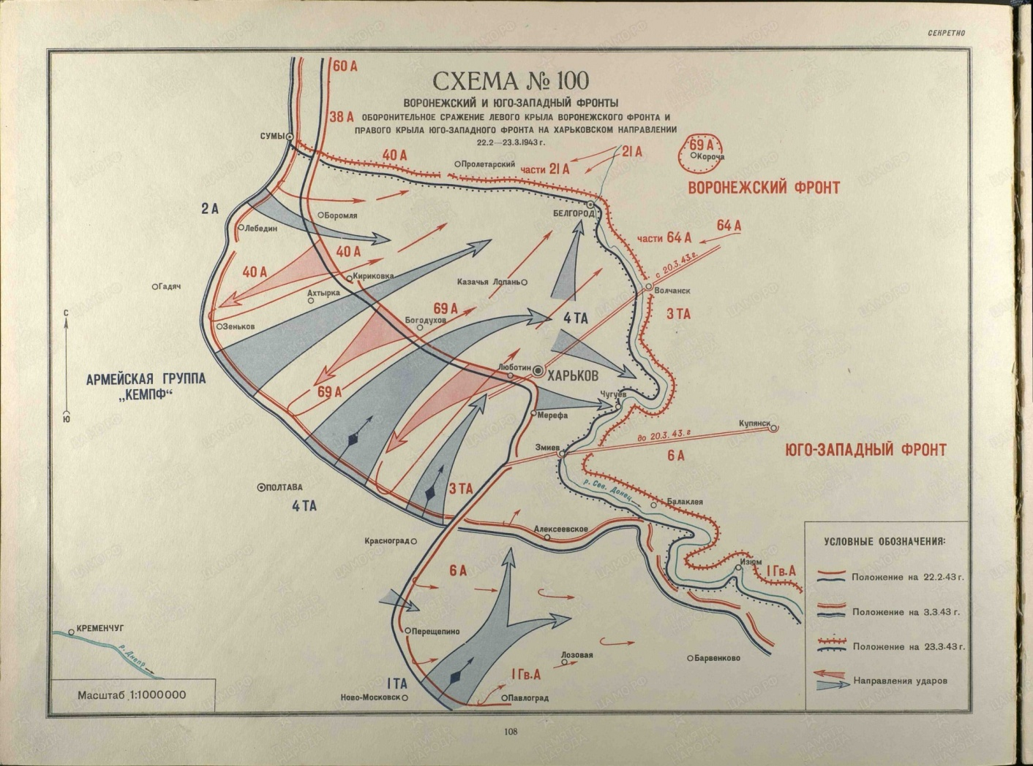
Схема оборонительного сражения левого крыла Воронежского фронта и правого крыла Юго-Западного фронта на Харьковском направлении с 22.02.1943 по 23.03.1943 г.

Slide 28
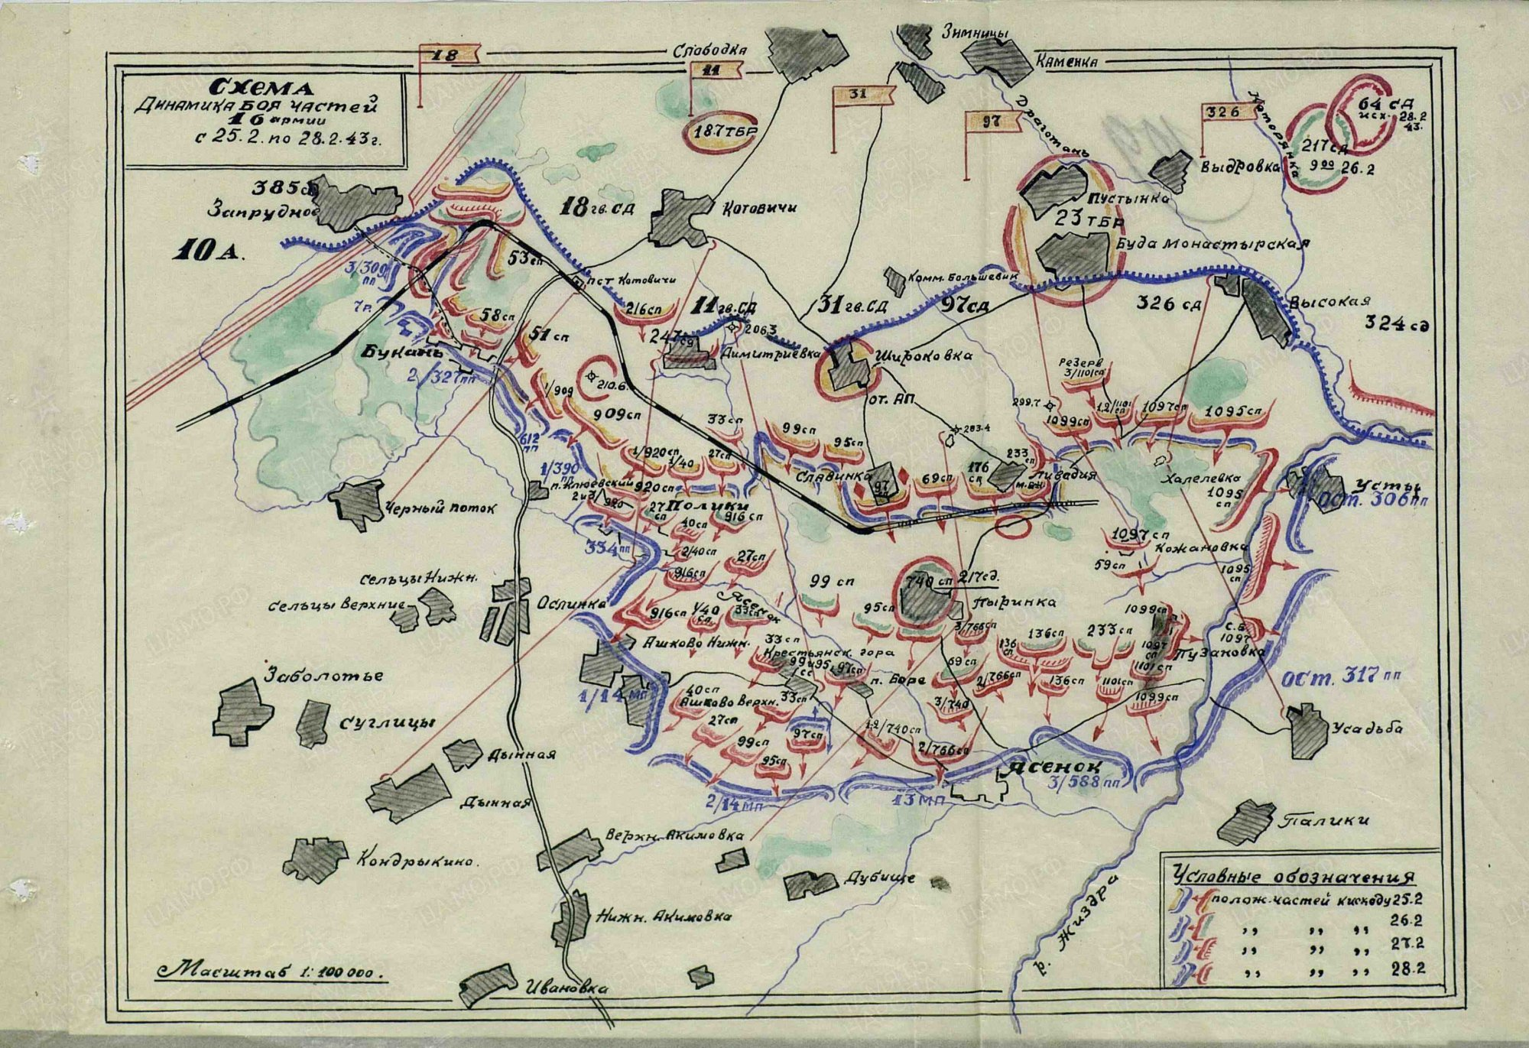
Схема Рубежа на март 1943 года

Slide 29
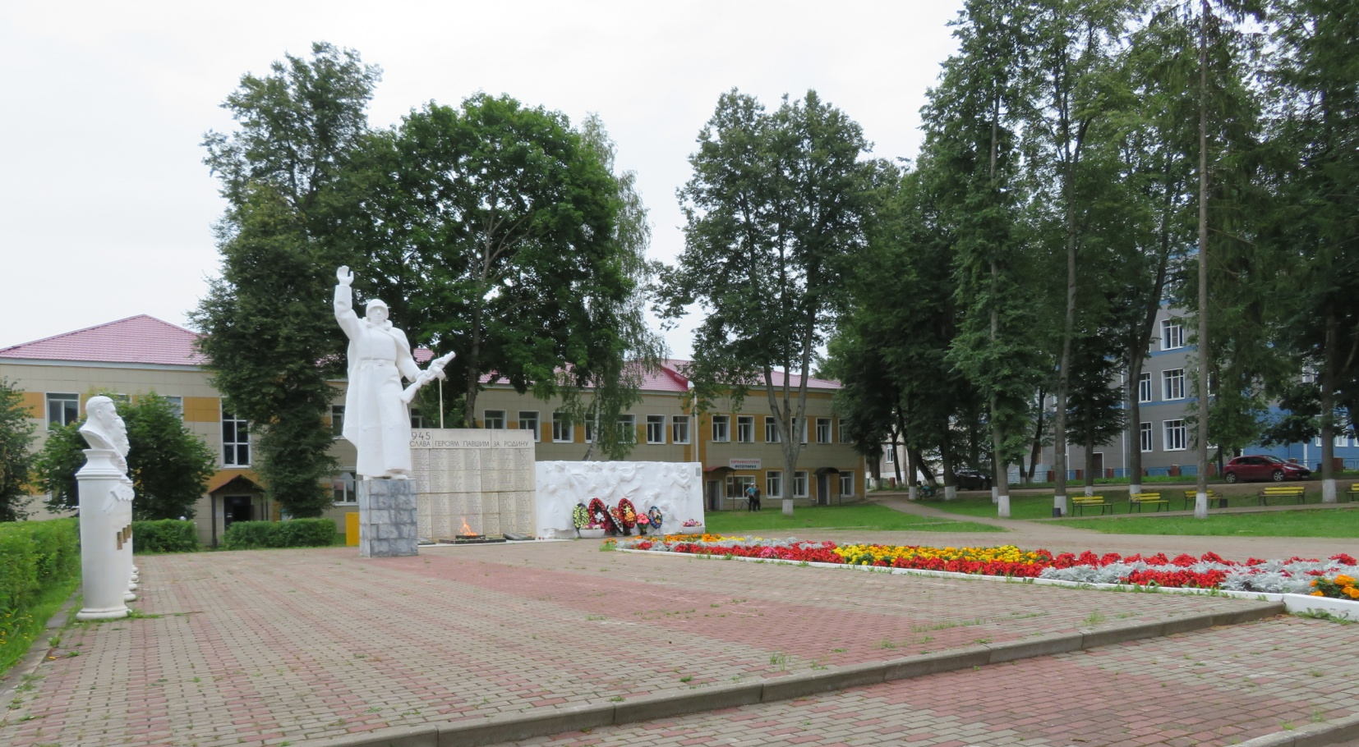
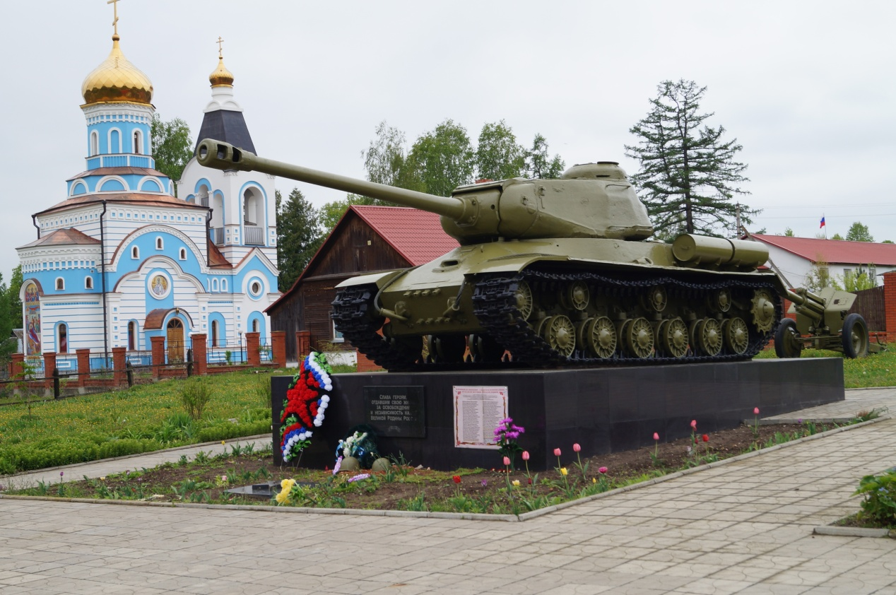
В боях за район
погибли
27043 человека.
Мемориал в п. Думиничи
Символами воинской доблести
являются 28 братских захоронений.
Мемориал славы в с. Хотьково

Slide 30
Изучение хода боевых действий, проходивших на территории Думиничского района с начала октября 1941 по 18 августа 1943 года, позволяет сделать вывод о том, что они имеют как прямое, так и косвенное отношение ко многим стратегическим и тактическим наступательным и оборонительным сражениям, таким как контрнаступление под Москвой, две наступательные операции на Ржевском выступе, Жиздринская наступательная операция, операция «Кутузов», которая повлияла на перелом сражения на Курской дуге и являлась завершающим этапом освобождения территории района от оккупации.
Автор – А.И. Гану, 2021 год

